Slide 1
SPARK
MLlib
——
知乎用户
关注问题推荐
小组成员：焦立群，黄泽鹏

Slide 2
研究问题
用户感兴趣的问题？
针对用户兴趣推荐问题

Slide 3

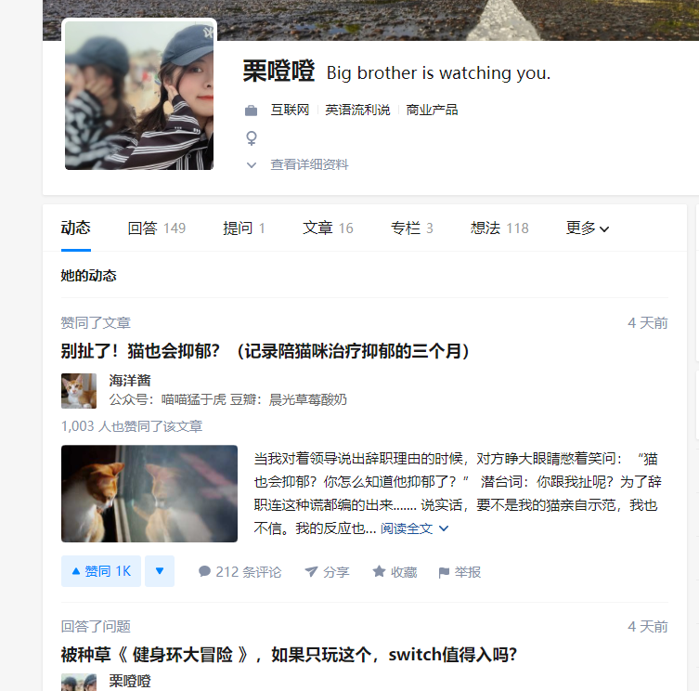
数据来源与获取
知乎 Spider
通过知乎Web API和Web Page爬取知乎用户的点赞、收藏、关注、回答行为
爬取问题列表以及相关问题的标签
知乎问题
知乎用户动态

Slide 4
数据预处理
如何衡量用户对一个问题的关注程度？
关注 5分
回答 2.5分
评价指标：十分制
收藏 1.5分
点赞 1分

Slide 5
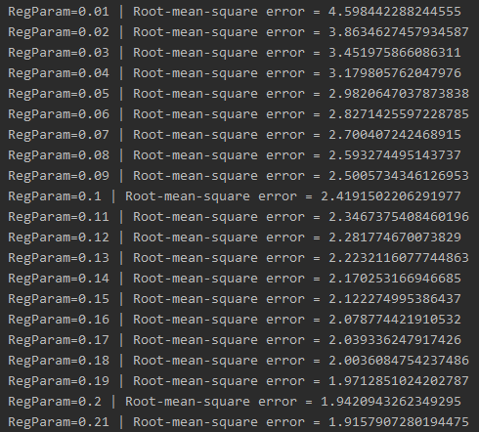
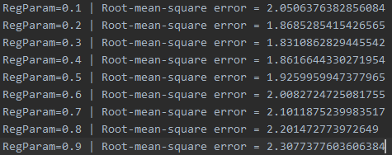
推荐算法
基于ALS 交替最小二乘法的协同推荐算法
迭代次数五下不同正则因子预测评分的均方根差，0.22左右最小
spark.ml.evaluation.RegressionEvaluator
spark.ml.recommendation.ALS
迭代数量：15
正则因子：0.22
评分误差：0.99

Slide 6

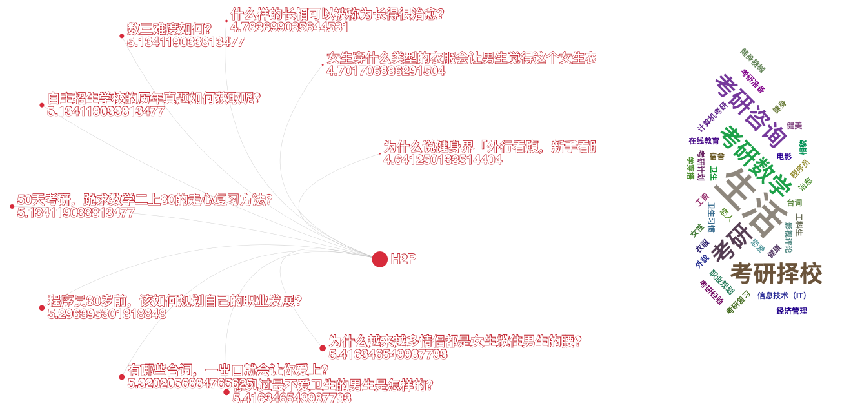
几个例子
知乎用户：H2P

Slide 7

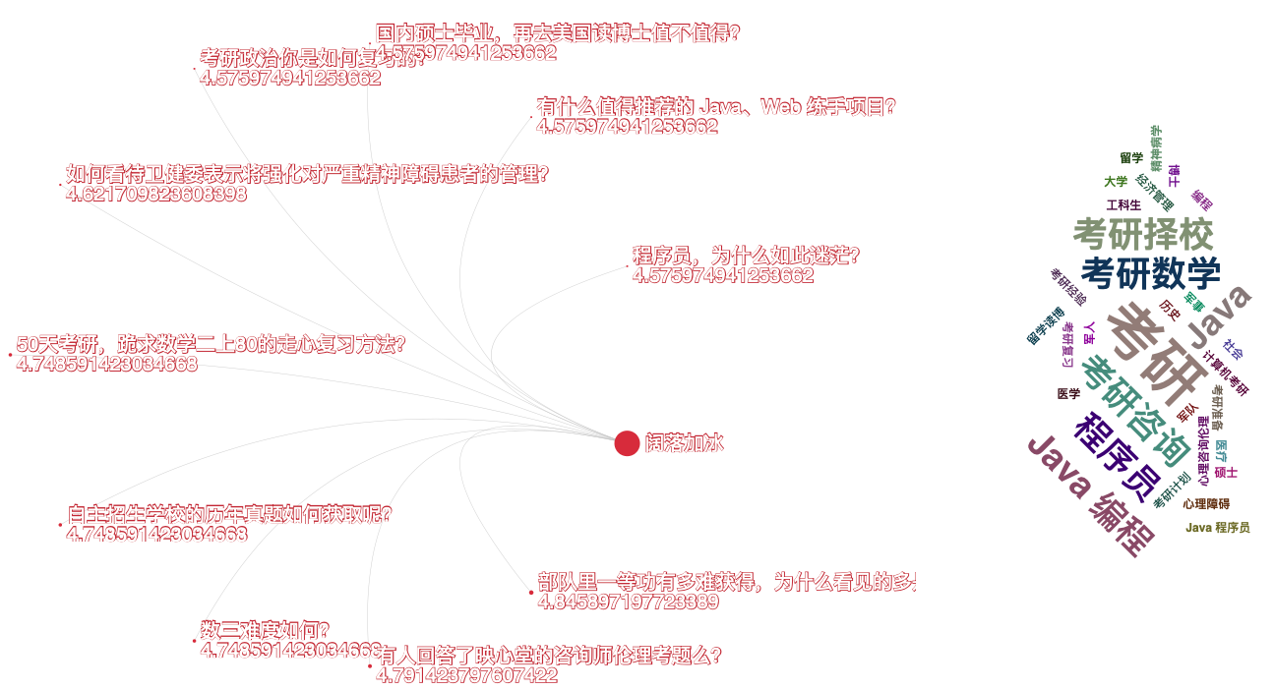
几个例子
知乎用户：阔落加冰

Slide 8

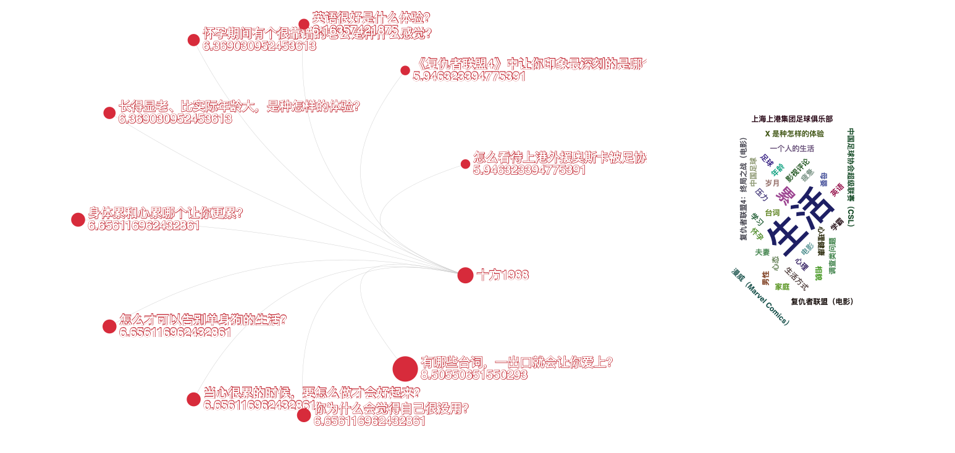
几个例子
知乎用户：王云霄

Slide 9
THANKS
presented by J.LIQUN

